Slide 1

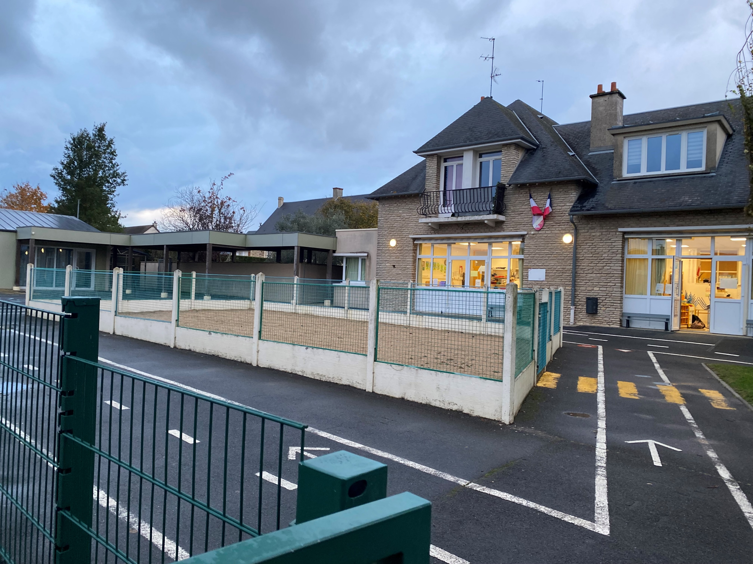
Mission de maitrise d’œuvre
Pour La Rénovation thermique du Groupe Scolaire de Tourville sur Odon

Slide 2
Mode d’emploi du cadre de réponse
- Toutes les pièces demandées (DC1, DC2, Attestations, Etc…) sont à remettre sous forme numérique au format PDF
Le cadre de réponse est à remettre au format natif + PDF.
Le candidat devra, à travers les documents demandés ci-dessus démontrer ses compétences et capacités pour des projets de complexité analogue à la présente opération et de qualité architecturale, fonctionnelle et technique, répondant aux besoins des utilisateurs.
Pour le présent cadre de réponse, il convient de :
Présenter l’organigramme
Compléter la diapositive « chiffres d’affaires et effectifs » des 3 dernières années
Compléter les diapositives « compétences » (une diapositive par compétence à dupliquer)
Compléter la diapositive « Titre d’études Architecte » (photocopie et attestation de diplôme à transmettre)
Compléter la diapositive « matériels / matériels informatiques / logiciels » (en cas de groupement, réaliser une diapositive par opérateur)
Compléter les 5 diapositives « Références ».
Elles concernent de préférence des opérations d’importance équivalente et les plus significatives de l’opérateur ou l’ensemble des opérateurs. 5 références maximum au total
Une note de 3 pages maximum détaillant l’organisation proposée par le candidat pour les différentes phases
Une note de 3 pages maximum détaillant la solution technique qui sera adoptée
Une note de 2 pages maximum détaillant notamment ce que propose l’opérateur pour les aspects sociaux et environnementaux
Une page pour présentation d’éventuelles informations complémentaires (facultatif)
La trame de présentation du power point est à conserver strictement

Slide 3
«Moe – à compléter »
Organigramme de l’équipe

Slide 4
« Moe – à compléter »
Chiffre d’affaires et effectifs
Année N-2 |  |  |  | Année N-1 |  |  |  | Année N-0
CA | Effectifs | dont cadres |  | CA | Effectifs | dont cadres |  | CA | Effectifs | dont cadres
(à compléter) |  |  |  | (à compléter) |  |  |  | (à compléter)
(En cas de groupement, ajouter 1 ligne par co-traitant)

Slide 5
« Moe – à compléter »
(Une diapositive par compétence à dupliquer)
Compétence, titre et expérience
Compétence : à compléter
Nom de l’opérateur : à compléter
Nom de la personne : à compléter
Titres d’études (deux maximum avec date obtention du diplôme)
  A (diplôme, niveau de diplôme et année d’obtention)
  B
Expérience professionnelle (5 références maximum)
  1 (décrit une opération sur laquelle la personne est intervenue, la date et le contenu de son intervention)
  2
  3
  4
  5
  Certifications détenues (OPQTECC, l’OPQIBI, ISO 9001, certifications environnementales…)

Slide 6
« Moe – à compléter »
Titre d’études Architecte Diplômé d’Etat
  (Architecte ADE ou DPLG ou équivalence) :

Slide 7
« Moe – à compléter »
(En cas de groupement, réaliser une diapositive par opérateur)
Matériels et logiciels
Matériels / Matériels informatiques :
- à compléter
Logiciels :
- à compléter

Slide 8
« Moe – à compléter »
  1/5
Référence
« Nom de l’opération »
Photographie(s) de l’opération en cours ou réalisée
Lieu d’exécution
  (À compléter)
Date de début et date de fin des travaux
  XX/XX/XXXX - XX/XX/XXXX
Nature des travaux (neuf / réhabilitation / restructuration)
  (À compléter)
Site vide / occupé / opération tiroir
  (À compléter)
Montant des travaux
  … € HT
  Nombre d’avenants imputables à la Moe signés
  (À compléter)
Performance énergétique et/ou Consommation énergétique
  (À compléter)
Nom du maître d’ouvrage
  (À compléter)
Référent chez le maître d’ouvrage
  (À compléter dont n° de téléphone / adresse mail)
Autres informations éventuelles
  (À compléter)
Type de procédure
  (À compléter)
Type de marché
  (À compléter)
Mission de la Moe
  (À compléter)
Montant de la mission
  … € HT
Prestations réalisées
  (À compléter)

Slide 9
« Moe – à compléter »
  2/5
Référence
« Nom de l’opération »
Photographie(s) de l’opération en cours ou réalisée
Lieu d’exécution
  (À compléter)
Date de début et date de fin des travaux
  XX/XX/XXXX - XX/XX/XXXX
Nature des travaux (neuf / réhabilitation / restructuration)
  (À compléter)
Site vide / occupé / opération tiroir
  (À compléter)
Montant des travaux
  … € HT
  Nombre d’avenants imputables à la Moe signés
  (À compléter)
Performance énergétique et/ou Consommation énergétique
  (À compléter)
Nom du maître d’ouvrage
  (À compléter)
Référent chez le maître d’ouvrage
  (À compléter dont n° de téléphone / adresse mail)
Autres informations éventuelles
  (À compléter)
Type de procédure
  (À compléter)
Type de marché
  (À compléter)
Mission de Moe
  (À compléter)
Montant de la mission
  … € HT
Prestations réalisées
  (À compléter)

Slide 10
« Moe – à compléter »
  3/5
Référence
« Nom de l’opération »
Photographie(s) de l’opération en cours ou réalisée
Lieu d’exécution
  (À compléter)
Date de début et date de fin des travaux
  XX/XX/XXXX - XX/XX/XXXX
Nature des travaux (neuf / réhabilitation / restructuration)
  (À compléter)
Site vide / occupé / opération tiroir
  (À compléter)
Montant des travaux
  … € HT
  Nombre d’avenants imputables à la Moe signés
  (À compléter)
Performance énergétique et/ou Consommation énergétique
  (À compléter)
Nom du maître d’ouvrage
  (À compléter)
Référent chez le maître d’ouvrage
  (À compléter dont n° de téléphone / adresse mail)
Autres informations éventuelles
  (À compléter)
Type de procédure
  (À compléter)
Type de marché
  (À compléter)
Mission de Moe
  (À compléter)
Montant de la mission
  … € HT
Prestations réalisées
  (À compléter)

Slide 11
« Moe – à compléter »
  4/5
Référence
« Nom de l’opération »
Photographie(s) de l’opération en cours ou réalisée
Lieu d’exécution
  (À compléter)
Date de début et date de fin des travaux
  XX/XX/XXXX - XX/XX/XXXX
Nature des travaux (neuf / réhabilitation / restructuration)
  (À compléter)
Site vide / occupé / opération tiroir
  (À compléter)
Montant des travaux
  … € HT
  Nombre d’avenants imputables à la Moe signés
  (À compléter)
Performance énergétique et/ou Consommation énergétique
  (À compléter)
Nom du maître d’ouvrage
  (À compléter)
Référent chez le maître d’ouvrage
  (À compléter dont n° de téléphone / adresse mail)
Autres informations éventuelles
  (À compléter)
Type de procédure
  (À compléter)
Type de marché
  (À compléter)
Mission de Moe
  (À compléter)
Montant de la mission
  … € HT
Prestations réalisées
  (À compléter)

Slide 12
« Moe – à compléter »
  5/5
Référence
« Nom de l’opération »
Photographie(s) de l’opération en cours ou réalisée
Lieu d’exécution
  (À compléter)
Date de début et date de fin des travaux
  XX/XX/XXXX - XX/XX/XXXX
Nature des travaux (neuf / réhabilitation / restructuration)
  (À compléter)
Site vide / occupé / opération tiroir
  (À compléter)
Montant des travaux
  … € HT
  Nombre d’avenants imputables à la Moe signés
  (À compléter)
Performance énergétique et/ou Consommation énergétique
  (À compléter)
Nom du maître d’ouvrage
  (À compléter)
Référent chez le maître d’ouvrage
  (À compléter dont n° de téléphone / adresse mail)
Autres informations éventuelles
  (À compléter)
Type de procédure
  (À compléter)
Type de marché
  (À compléter)
Mission de Moe
  (À compléter)
Montant de la mission
  … € HT
Prestations réalisées
  (À compléter)

Slide 13
Une note détaillant l’organisation proposée par la Moe pour les différentes phases.
(À compléter - Réponse libre sur 3 pages maximum)
Cette note détaillera notamment :
  La répartition des tâches
  L’organisation des échanges avec la maîtrise d’ouvrage et les entreprises
  La présence et participation des différents membres à chaque phase
  La démarche de travail proposée pour :
  La phase conception
  L’assistance au choix de la procédure et du marché
  Le respect des exigences techniques et financières
  La rédaction du DCE et ses mises à jour
  La tenue des ateliers de négociation ou dialogue
  L’analyse des différentes offres
  Le suivi d’exécution des travaux
  La participation aux réunions de chantier
  L’assistance aux opérations préalables à la réception et à la réception
  Etc..

Slide 14
Une note détaillant la description de la solution technique qui sera adoptée.
(À compléter - Réponse libre sur 3 pages maximum)
Cette note détaillera notamment :
  - Analyse des enjeux exprimés par la ville et la justification de leur prise en compte dans l’organisation et la méthodologie de l’offre ;
  - Description de la méthode d’étude proposée à chaque phase de la mission, en soulignant les points forts de la démarche et son adéquation avec les besoins de la ville ;
  - L’identification du contenu et la précision des documents produits (pièces écrites et plans) à chaque phase de la mission (tant pendant la conception que pendant les travaux),
  - Précisions sur les modalités de rendu et calendrier des prestations, présentation des moyens de communication mis en œuvre pour assurer la coordination nécessaire et l’information du maître d’ouvrage et de ses partenaires ;
  - Précisions sur la pérennité des travaux qui sont préconisés ;
  - Des possibilités d’inscription dans une démarche de développement durable ;
  - Des performances énergétiques et d’amélioration du confort des occupants

Slide 15
Note à caractère social et environnemental
(À compléter - Réponse libre sur 2 pages maximum)
Cette note détaillera notamment ce que propose l’opérateur pour limiter son impact, les avantages mis en place en faveur de ses collaborateurs, etc..

Slide 16
Eventuelles informations complémentaires
(facultatif)

